Slide 1
2D 게임 프로그래밍 프로젝트
최종 발표
2013182018 박민욱
게임공학전공

Slide 2
게임 소개
게임명: RockmanX KPU
게임 장르 : 횡스크롤 2D 액션 게임.
어떻게 기획하게 되었나?
우리에게 친숙한 게임 캐릭터인 록맨(록맨 X) 캐릭터로
인기 온라인 2D게임의 보스를 상대해본다면 재미있지 않을까?
하는 생각에서 다양한 보스 몬스터들을 구현하고 상대해보자 라는
컨셉으로 기획되었습니다.
High Concept
키보드 입력을 통한 원거리 공격,점프,대쉬,좌우 이동 등의
간단한 액션으로 스테이지의 다양한 보스들을 상대한다.
한 보스를 잡으면 또 다른 보스와 싸울 차례다.
당신이 이미 한번쯤 봤을 법한 보스들이 파워업되어 돌아왔다!

Slide 3
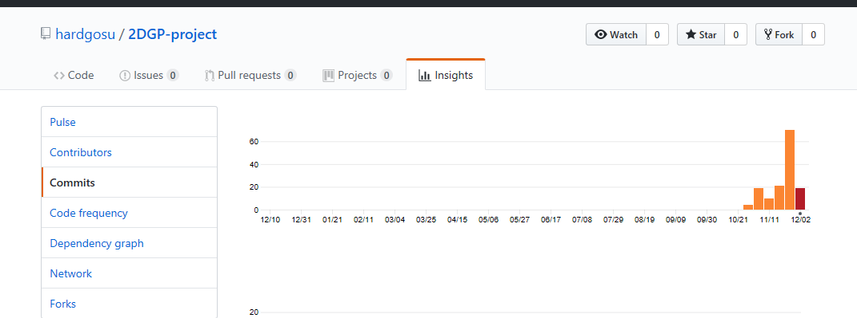
GitHub 커밋 통계
주 | 커밋 횟수
Week of Oct 28 | 4
Week of Nov 4 | 19
Week of Nov 11 | 10
Week of Nov 18 | 21
Week of Nov 25 | 70
Week of Dec 2 | 19
총 커밋 : 143회

Slide 4
개발 진척도
내용 | 1차 기획 목표 범위 | 실제 개발 완료범위 | 진척도
캐릭터 컨트롤 | 키보드 좌우이동,공격 구현 | 상태머신을 이용하여 대쉬,점프 샷 까지 구현 | 100%이상
캐릭터 기술 | 록맨의 차지샷 구현 | 상태머신으로 기본 차지샷, 걷는 차지샷, 점프 차지샷 구현 | 100%이상
맵 | 스테이지 맵 1개 | 스테이지 맵 3개 | 100%이상
적 AI | 플레이어의 현재 위치를 고려하여 접근 혹은 멀리서 투사체 발사 | Behavior – Tree를 통한 배회, 접근, 공격 구현, 투사체 패턴도 구현 | 100%
난이도 | 난이도 상승 시 적의 체력,공격력 증가 | 플레이어의 공격력을 수시로 조작하여 난이도를 수시로 조절가능 | 60%
게임 기능 | 타이틀 화면, 플레이어 체력 바, 스코어 기록 | 모두 구현 | 100%
사운드 | 원본 게임(록맨 X4이상)의 사운드 그대로 구현,배경음악 구현 | 주인공 음성, 피격음, 차지음, 발사음 등 원작 그대로 구현 배경음악 구현 | 100%
애니메이션 | 기본공격,이동,특수기에 해당하는 애니메이션 | 모두 다 구현하였으며 보스 오브젝트에 특히 신경씀 | 100%이상

Slide 5
잘된 점 및 아쉬운 점
잘된 점
-캐릭터들의 스프라이트가 매우 정밀함
-각 스테이지의 보스들의 난이도가 적절하게 구현됨
-캐릭터의 조작감이 매우 좋음
아쉬운 점
-록맨X시리즈의 정체성중 하나인 개조를 구현못함
-아이템을 구현하지 못함
-필살기를 구현하지 못함

